Slide 1
Linka bezpečí a bezpečný internet
Searching Session NTK 2013
Praha, 8. října 2013
Peter Porubský

Slide 2
Linka bezpečí – aneb znáte jí všichni?
Dětská krizová linka (linka důvěry), registrovaná sociální služba
Založena v roce 1994
Pro děti (do 18 let), pro studenty (do 26 let)
Číslo 116 111 (staré číslo 800 155 555 funguje)
  Zdarma ze všech telefonů
  Nonstop provoz
  Anonymní kontakt
80 konzultantů / 150 h výcvik TKI
13 intervizorů/vedoucích směn

Slide 3
Internet a Linka bezpečí
Internet jako nástroj komunikace s klienty
Internet jako problém klientů

Slide 4
Kontakt na Linku bezpečí
  Telefonicky - 116 111
      Zdarma, nonstop
  Emailová poradna LB - pomoc@linkabezpeci.cz
      Odpověď do tří pracovních dnů
  Chat Linky bezpečí - chat.linkabezpeci.cz
      Každý den od 15h do 19h, navíc o víkendech mezi 9 a 13 h
    Web www.linkabezpeci.cz
    www.pomoconline.cz

Slide 5
Linka bezpečí pro rodiče?
Rodičovská linka
Kontakt: 840 111 234
pomoc@rodicovskalinka.cz
Kdy: PO-ČT 13 – 19h,
PÁ 9 – 15h
Kdo: rodiče, prarodiče, pedagogové, sousedé….
S čím: problémy týkající se dítěte

Slide 6
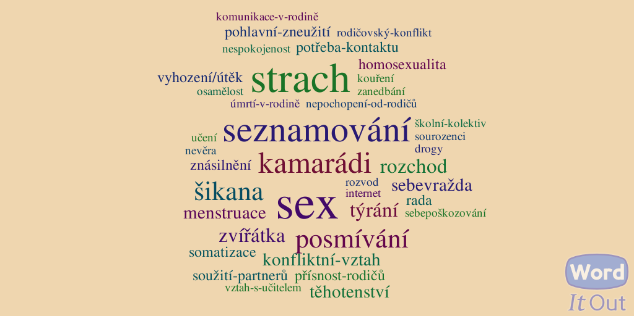
Jeden den na Lince bezpečí
653 přijatých hovorů
344 řešených hovorů
123 hovorů ke konkrétnímu problému

Slide 7
Počet kontaktů na LB, téma internet (2007 – 2013)

Slide 8
Problémy dětí na Lince bezpečí, téma internet

Slide 9
Škodlivý obsah je jako takový definován zákonem a je předmětem restrikcí omezujících jeho dosažitelnost nebo je to prostě obsah, který sami rodiče určí jako nežádoucí pro své děti.
Ilegální obsah nebo chování neznamená jen distribuci dětské pornografie či rasistických materiálů, ale také zneužívání počítačových sítí a technologií pro napomáhání jiné trestné činnosti.

Slide 10
Slovník
Kyberšikana
Kyberstalking
Kybergrooming
Sexting
Spam
Hoax (www.hoax.cz)
Phishing, pharming
Netolismus

Slide 11
Užitečné odkazy
www.e-bezpeci.cz
www.seznamsebezpecne.cz
www.bezpecne-online.cz
http://aplikace.policie.cz/hotline/
www.horkalinka.cz

Slide 12
Výhody kontaktu s Linkou bezpečí
Anonymita klient nemusí sdělovat své iniciály, vystoupení z anonymity je jeho rozhodnutím
Bezpečí o navázání i ukončení kontaktu klient rozhoduje sám /může kdykoli položit telefon, odejít z chatu, smazat email, který poslal či dostal z poradny/
Snadná dostupnost služba je ve většině případů bezplatná /s výjimkou RL/, vyžaduje jen minimální technické vybavení a či znalosti
Flexibilita možnost se zaměřit na proces kontaktu a změnu potřeb klienta, ošetřit případné nebezpečí a hrozby.
Nový kontext klient svůj problém řeší v nezaujatém prostředí, s osobami, které s ním nemají předchozí zkušenost
  Relevantní informace bez zkreslení laickou interpretací, se znalostí zákonných norem
Možnost intervence pokud předchozí pokusy selhaly, či je klient v akutním ohrožení

Slide 13
Principy práce u hovorů na téma internet
Přijetí bez předsudků. Klient potřebuje a zaslouží si pomoc.
Respekt ke způsobu, kterým se klient rozhodne o svém problému mluvit, a důvodu volání.
Ocenění aktivit, které klient podniká, aby problém vyřešil, včetně kontaktování LB.
Prostor pro klienta, jeho prožívání, potřeby.
Podpora klienta, stojíme na jeho straně.
Informace, odkazy, kontakty.
Asistence a pomoc při nastavení profilu nebo zablokování obsahu.
Krizový plán do doby než se situace vyřeší.
Intervence na odpovědná místa, pokud není v silách klienta situaci řešit, či jeho pokusy selhávají.

Slide 14


Slide 15
Díky za pozornost
Peter Porubský
p.porubsky@linkabezpeci.cz

